Slide 1
https://blog.csdn.net/c9yv2cf9i06k2a9e/article/details/108898312
在此输入您的封面副标题

Slide 2
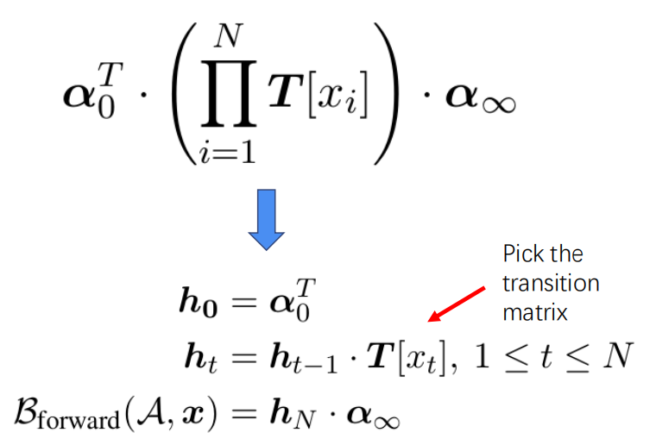
有限状态机的向量化运行
初始状态
a₀
T₁
T₂~T₃
T₄
T₅
T₆~T₁₁
结束状态
a∞
a₀^{T}
a₁^{T}
a₂^{T}~a₃^{T}
a₄^{T}
a₅^{T}
a₆^{T}~a₁₁^{T}
运行结果

Slide 3
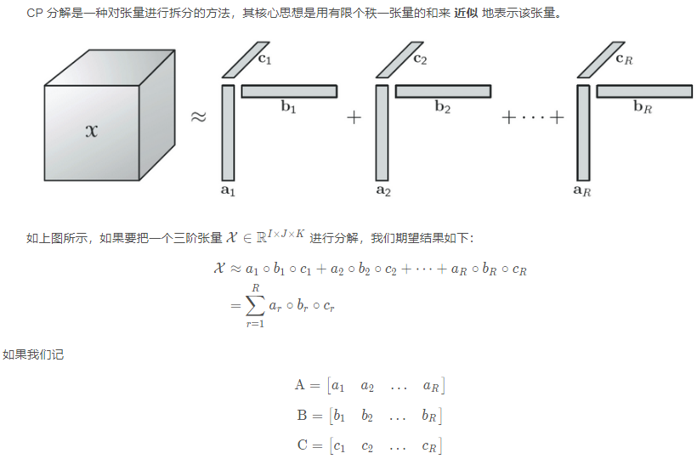

Slide 4
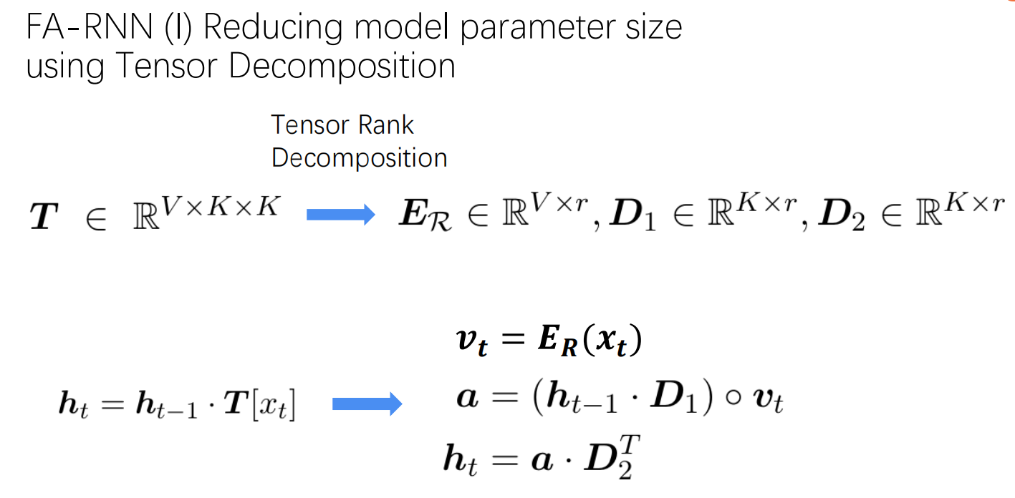
参数量：
参数量：
矩阵乘法
矩阵乘法
逐元素乘法

